Slide 1
Кафе «Мерцающих огней»
ГБОУ Школа № 1352
Новогодний праздник
Классный руководитель: Политова Светлана Викторовна
5 класс

Slide 2
«Художники»
1 конкурс
В конкурсе участвуют 2 команды по 3 человека. Дети выстраиваются в колонны. Последнему игроку каждой команды показывается картинка или говорится на ухо предмет, который нужно нарисовать: новогодняя елка, подарок, снеговик и т.п. Он начинает пальцами рисовать на спине впереди стоящего игрока загаданную картинку. Тот ребенок, которому рисовали на спине, должен понять и нарисовать тот же рисунок на спине участника, стоящего перед ним, и так далее до первого конкурсанта. Первые игроки должны угадать и назвать загаданный предмет. Побеждает команда, первый участник которой правильно отгадает слово или назовет наиболее близкое по смыслу к нему.

Slide 3
«Телеграмма»
2 конкурс
Телеграмма № 1 | «Наступаю! Встречайте!» | (Ответ - Новый год)
Телеграмма № 2 | «Кричите громче, и тогда я зажгусь!» | (Ответ - Елка)
Телеграмма № 3 | «Знайте: я залезу на елку и буду геометрической фигурой!» | (Ответ - Звезда)

Slide 4
«Телеграмма»
2 конкурс
Телеграмма № 4 | «Помогите! Опять ко мне клеится какой-то дед!» | (Ответ -Борода)
Телеграмма № 5 | «Я не ночник и не дневник, меня ждет каждый ученик». | (Ответ - Утренник)
Телеграмма № 6 | «Ехать далеко, тащить тяжело, внучка не слушается, пропади пропадом такая работа!» | (Ответ –Дед Мороз)

Slide 5
Пантомима - Елочные игрушки
3 конкурс
Ребята делятся на 2 команды. Каждая команда выбирает одного из своих игроков. Этот ребенок идет в противоположную команду и получает задание - изобразить определенную новогоднюю игрушку (например: шарик, звезду, макушку на елке, мишку, зайчика, гирлянду). Изображать нужно без слов, только мимикой и движениями. Команда игрока должна угадать какую новогоднюю игрушку загадали. Если угадали - получают 1 очко.

Slide 6
Кафе «Мерцающих огней»

Slide 7
«Угадай у кого игрушка»
4 конкурс
Всем встать в круг. За спиной под музыку передать игрушку. Водящий в центре круга должен угадать у кого игрушка.

Slide 8
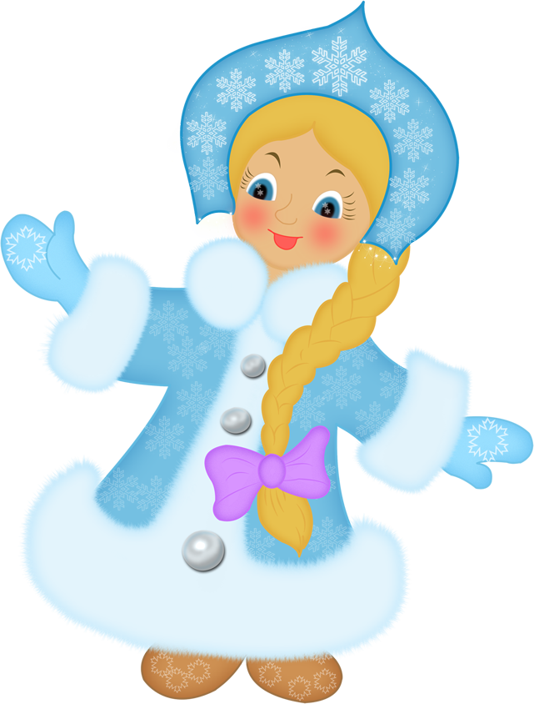
«Снегурочка»
5 конкурс
Конкурсантки, вам необходимо в зале найти человека, который имеет в одежде или обуви заданный мною цвет. Вы подбегаете к этому человеку, берете за руку и вместе возвращаетесь на прежнее место. Снегурочка, которая прибежит последняя или не находит цвет - выбывает из этого конкурса. Внимание! Цвет черный! (Конкурсантки выполняют задание). Это была репетиция... А теперь наше испытание начинается!

Slide 9
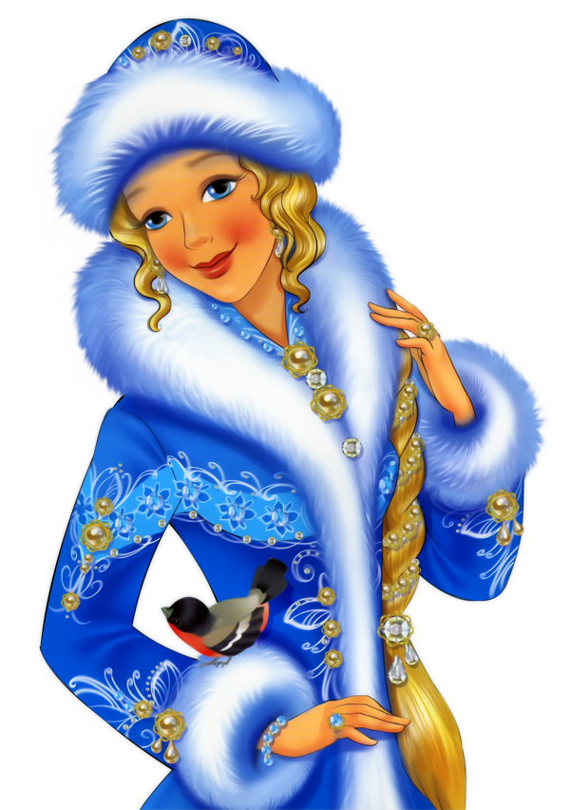
«Снегурочка»
6 конкурс
Дед Мороз уже старенький и иногда забывает самые элементарные вещи. Вот тогда ему на помощь и приходит его внучка – высокоинтеллектуальная Снегурочка. Следующий конкурс называется «Блицтурнир». Вам, участницы, предстоит за 1 минуту объяснить залу слова, которые я вам буду показывать. При объяснении нельзя называть эти слова и употреблять однокоренные. Чем больше слов отгадает зал, тем больше баллов вы заработаете.

Slide 10
«Составь слово»
7 конкурс
На доске написаны «странные» слова. В них надо переставить буквы таким образом, чтобы слово перестало быть «странным» .
Рванья-(январь)
Лауци-(улица)
Бадусь-(судьба)
Клероза-(зеркало)

Slide 11
«Мыльный пузырь»
8 конкурс
Желающие мальчики надувают шарики. Затем разбиваются на пары, каждая из которых пытается «раздавить» шарик своими животами. Уцелевший шарик — награда.

Slide 12
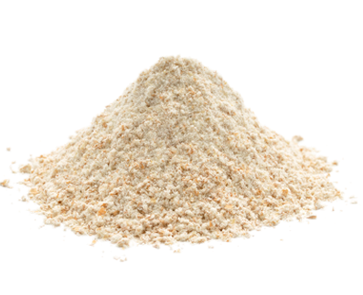
«Достань конфету»
9 конкурс
(миска, мука, конфеты) В миске горкой насыпана мука. В нее вставляется конфета так, чтобы торчал кончик, за который ее можно вытащить. Если нос, щеки не испачканы мукой, конфету можно взять себе в качестве приза. В этом конкурсе могут принять участие не представители команд, а все желающие проверить свою ловкость.

Slide 13
«Веселые картинки»
10 конкурс
(мел, доска) На доске нужно нарисовать ОДНОВРЕМЕННО: одной рукой треугольник, а другой — квадрат.

Slide 14
«Веселая чепуха»
10 конкурс
(наборы полосок бумаги с текстом) У ведущего два набора полосок бумаги. В левой руке — вопросы, в правой — ответы. Ведущий обходит столики, играющие поочередно «вслепую» вытаскивают то вопрос, (читают вслух) то ответ. Получается веселая чепуха.

Slide 15
«Веселая чепуха»
10 конкурс
(наборы полосок бумаги с текстом) У ведущего два набора полосок бумаги. В левой руке — вопросы, в правой — ответы. Ведущий обходит столики, играющие поочередно «вслепую» вытаскивают то вопрос, (читают вслух) то ответ. Получается веселая чепуха.

Slide 16
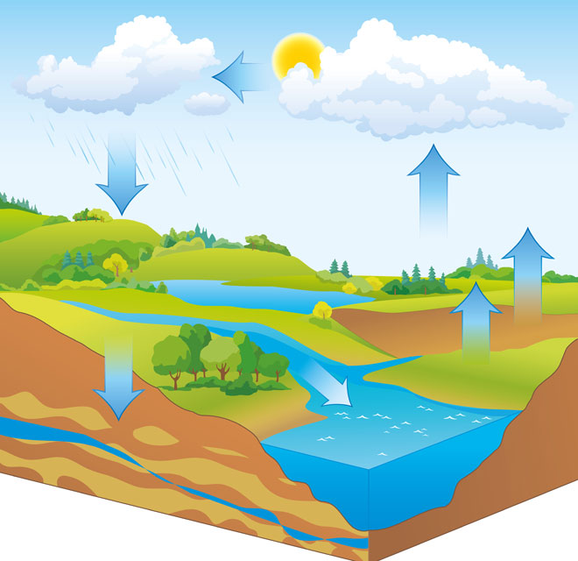
«Прыг-скок»
11 конкурс
Участники конкурса становятся в одну линию. При слове ведущего «суша» все прыгают вперед, при слове «вода» — назад. Конкурс проводится в быстром темпе. Ведущий имеет право вместо слова «вода» произносить другие слова, например: море, река, залив, океан; вместо слова «суша» — берег, земля, остров. Прыгающие невпопад выбывают, победителем становится последний игрок — самый внимательный.

Slide 17
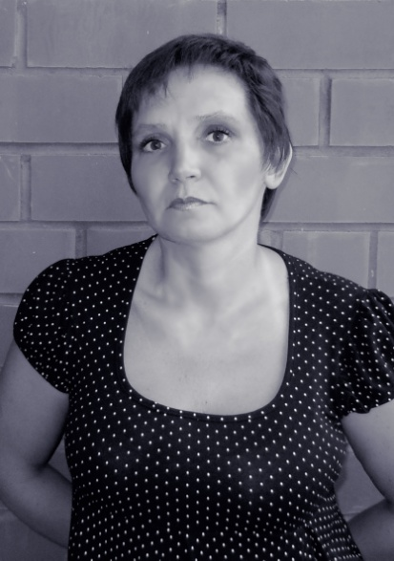
ФИО
Политова Светлана Викторовна
Высшее, закончила МОПИ им. Крупской
Образование
Педагогический стаж
15 лет
e-mail
politova11@yandex.ru
сайт
http://spolitova.ucoz.ru/

Slide 18
При копировании материалов ссылка на автора и сайт http://spolitova.ucoz.ru/ обязательна.

